Slide 1
项目
计划
G01：郦哲聪、刘晓倩、陈铉文 指导老师：杨枨老师

Slide 2
目录
CONTENTS
01
02
03
04
05
引言
实施计划
支持条件
专题计划要点
组员分工

Slide 3
01
引言
项目简介
编写目的
产品功能
开发背景
参考资料

Slide 4

1.1项目简介
时光笔记是一款适用于安卓手机的APP。以良好而又简洁的操作界面辅助用户管理时间
，用户可以分门别类的管理自己行程安排，并且在需要的时间得到APP的提醒
。
为了保证项目小组能按时保质的完成项目目标，更好的学习工程化思想，合理有序的开展项目工作，我们按照ISO标准编写文档，对项目生命周期内的工作任务范围，各项工作的任务分解、小组成员的工作分配、开发进度、经费预算、项目内外环境条件、风险对策等内容做出的安排。并将该文件作为本学期软件工程科目的主要任务，项目小组开展和检查项目工作的依据。
1.2编写目的

Slide 5
1.3产品功能
用户登陆功能
多优先级
日历视图
事务管理
提醒功能
事务显示
分类功能

Slide 6
1.4开发背景
项目名称
项目的提出者
项目主要承担小组
项目的用户
时光笔记
杨枨老师
浙江大学城市学院
SE-2018春-G01小组
学生党
上班族
项目与其他软件、项目的关系
本项目采用C/S架构，客户端程序建立在Android 5.0及以上的以JAVA语言开发的应用程序，采用SQL Server 2008的数据库服务程序，租借云端服务器。

Slide 7
1.5参考资料
《Android Studio应用开发》电子工业出版社 方欣 杨勃 主编
《软件工程导论》
清华大学出版社 张海藩等
《JAVA 核心技术Ⅰ》 机械工业出版社等
《SQL Server 数据库设计与系统开发教程》 清华大学出版社 唐红亮 主编

Slide 8
02
实施计划
任务分解与人员分工
进度管理
预算
参与人员

Slide 9
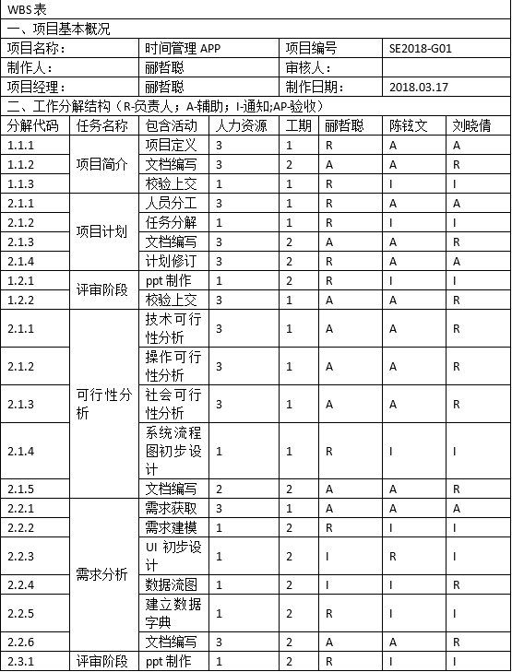
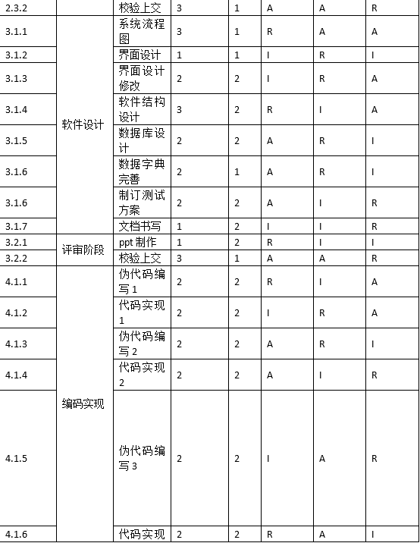
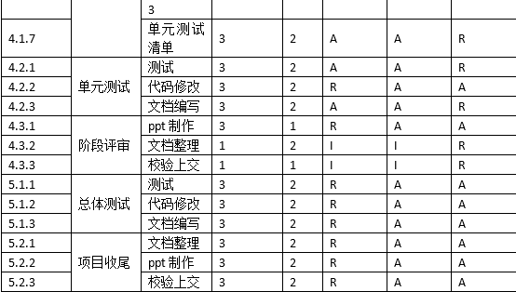
2.1任务分解与人员分工

Slide 10
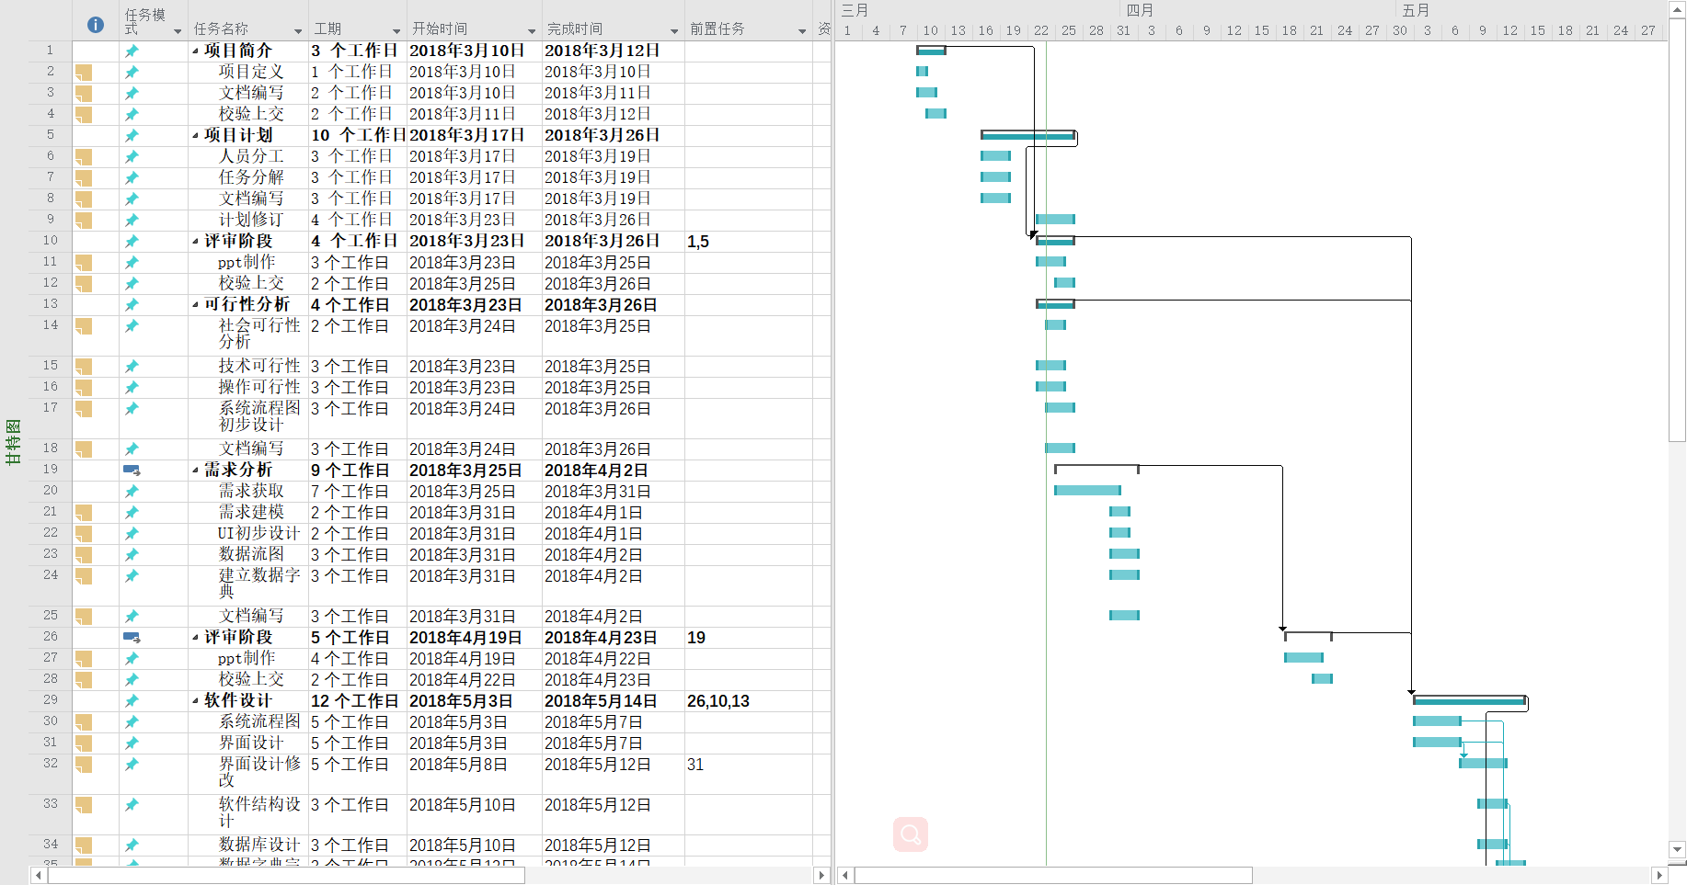
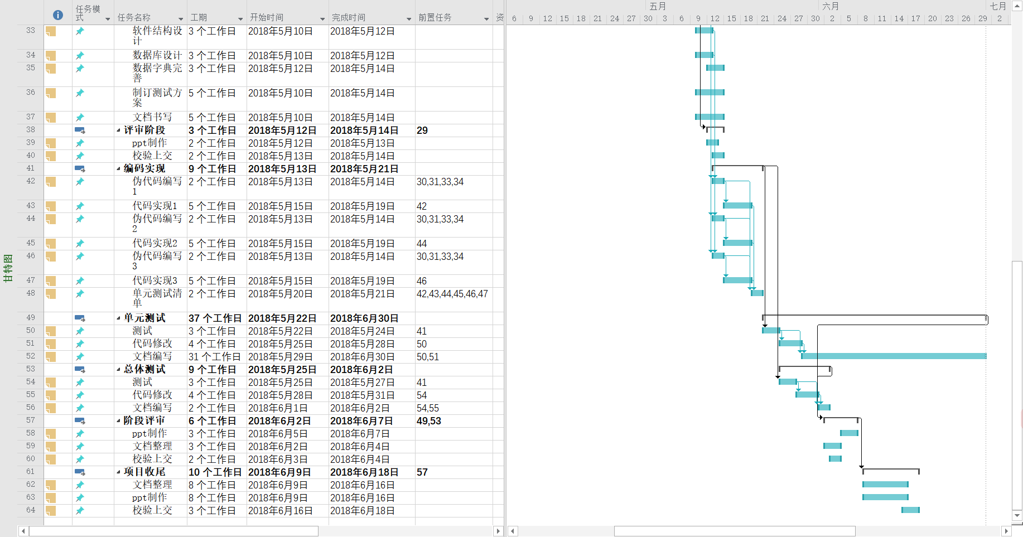
2.2进度管理
上半部分
下半部分

Slide 11
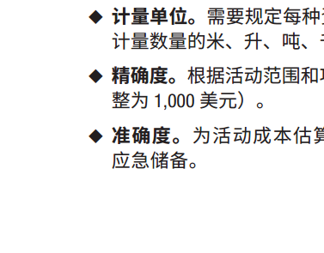
2.3预算
功能点技术估算:
输入项数：7输出项数：3查询数：3主文件数：5外部接口数：1
A1-A5分别是 3 4 3 10 7
UFP=3*7+4*3+3*3+10*5+1*7=99
DI=0+2+3+1+2+5+5+5+3+5+5+5+5+5=51
TCF=0.65+0.01*51=1.16
FP=1.16*99=114.84
2017年杭州社会平均标准月薪5096元/人，时薪约28.95元/人，项目总共72天，每天工作4小时来算，需要25012.8元
阿里云服务器半年租用价格1,652.4元
总计：24000-29000元

Slide 12
2.4参与人员
SE2018春-G01
组长（主程序员）：郦哲聪
程序员、文档管理：刘晓倩
程序员、资源配置员：陈铉文

Slide 13
03
支持条件
开发环境
外部条件
需由用户参与的工作

Slide 14
3.1开发环境
操作系统
开发软件
办公软件
界面设计
负载测试
Microsoft Windows 7
Microsoft Windows 10
SQL Server 2008
Android Studio 3.0.1
Microsoft Office 2016
Microsoft Project 2016
Microsoft Office 2013
Axure RP 8
Loadrunner 12

Slide 15
3.2外部条件
阿里云的云端服务器
3.3需由用户参与的工作
提出功能大致需求
参与过程：需求过程
验收测试
参与过程：测试过程

Slide 16
04
专题计划要点
人员培训
测试计划
验收标准
质量保证
管理实现

Slide 17
4.1人员培训
01
02
开发人员培训
用户人员培训
由于开发所要用到的许多知识也在
本学期同步授课，之前已经学习过
的知识也有或多或少的遗忘，要求
小组内部在学习其他课程的同时自
行培训来辅助开发。
本软件在首次启动时将拥有向导页
面，帮助用户进行软件操作，时光
笔记用户界面美观、简洁，且容易
掌握理解，用户无需特殊培训，即
可快速上手本APP。

Slide 18
4.2测试计划
为了保证时间管理系统的实现，我们编写了此测试计划，对所开发软件的各个功能模块和系统进行测试。
本测试计划供程序员在程序高度阶段参考，在系统测试阶段提供测试依据。本测试计划主要用于发现系统开发过程中出现的各种不妥之处，发现软件设计中的错误。
测试内容
单元测试
项目组的测试人员结合详细的计划,对单元模块开始进行测试.。
系统测试
在小组完成了全部的开发工作后，将对软件进行全面的系统测试，
使系统逐步完善和成熟。
验收测试：客户体验系统操作，完成对功能、性能等各方面的验
收测试。
测试序号 | 测试类型 | 负责人
1 | 单元 | 小组所有成员
2 | 系统 | 小组所有成员
3 | 验收 | 小组所有成员

Slide 19
4.3验收标准
4.4质量保证
质量方针
通过严格和规范的过程管理
和文档化的流程开发，提高
生产效率，为客户提供稳定、
简洁、易操作和符合要求的
产品。
质量目标
01
02
03
完美实现此APP辅助优化时间
分配，记录每日任务，添加任
务便捷，设置任务重要等级等
功能，从而满足大部分用户日
常使用需求以达到更高的工作
和学习效率。
范围
整理
尺度
1）所选择的测试用例基
本上能够检查到所有合法
与不合法的输入。
2）其局限性在于对于某
些菜单等字段，无法检查
其语义的有效性。
输入的测试数据基本上
能够满足测试的预期的
要求，整个的数据处理
基本上可以达到预期的
结果。
测试数据都是采用输入
，输入的数据通过预期
的结果来达到最终的测
试目的，如测试的数据
有偏差，则重新组装，
再测试，允许中断或停
机的最大数为5次
技术复审
组内走查，采用文档驱动法，
详细记录每处错误。
班内审查，正式的阶段性检测

Slide 20
4.1管理实现
1.控制和实施阶段
2.概念和计划阶段
1）范围变更通常牵涉到人员、费用、进度、风险和质量等多个方面。
所有的变更都要求对这些方面的考虑和权衡，对于这些方面发生的明
显变动，需要及时更改这些方面的设计，并且进行相关的记录；
2）其他成员可以对范围提出变更意见，但必须以填写《问题报告单》
的形成进行正式的变更请求；
3）鼓励每一个项目成员提出新方法、新工具以提高项目的开发进度，
但严格控制在未经讨论的基础上擅自变更；
4）对于客户提出的变更，视变更影响的大小，须经小组成员正式的讨
论，再实施；
5）范围基线的变更要严格控制，除非在不能挽救的情况下，否则范围
基线不允许变更；
范围基线变更必须经过正式的会议；
6）程序的变更、代码的更新所形成的软件的新的调试版本，以版本管
理程序和源代码管理程序进行标识和记录，组长要确保当前使用的版
本反应了最新的变更；
7）变更的内容、质量要求须同时遵循质量计划、质量标准的相关事项；
8）用户手册、培训计划要求业务或对应功能相关的人员进行书写，并
且按照进度计划中所规定的最后日期进行审核，所有的修订意见同时
让大家清楚。
在需求描述阶段，实施方把用户所要求进行开发和设计
的内容清楚的理解并描述为文档， 最终的正式范围说明
需要经过所有成员的正式评审，并作为后续工作的依据。
3.收尾阶段
由老师、同学及客户进行验收，能够正常运行并具有使
用价值，并能够达到预期效果，则本次项目计划实施成功。

Slide 21
05
组员分工

Slide 22
5.1 资源需求
项目计划初稿、ppt制作
郦哲聪：4分
项目计划修改、文件整理
刘晓倩：3分
项目计划初稿、甘特图修改
陈铉文：3分

Slide 23
THANKS
感谢您的聆听！

